Slide 1

Programación y Laboratorio II
Clase 06
Colecciones

Slide 2
Temario
Colecciones
¿Qué es una colección?
Usos y Generalidades
Tipos de colecciones
List
Stack
Queue
Dictionary
Matrices
Matriz unidimensional
Matriz multidimensional
Matriz escalonada

Slide 3

01. Colecciones

Slide 4

¿Qué es una Colección?
Las colecciones son objetos especializados en almacenar, organizar y administrar una gran cantidad de datos.
Se puede decir que las colecciones proveen una forma más flexible de trabajar con grupos de objetos.

Slide 5

Características de las colecciones
01.
02.
03.
04.
TAMAÑO DINÁMICO
ENUMERABLE
COPIAR SU CONTENIDO A UN ARRAY
INDEXACIÓN BASE-CERO
El tamaño de las colecciones se incrementa y disminuye dinámicamente
Implementan IEnumerable. Permite recorrerla con un foreach
Las colecciones indexadas tiene un índice base cero.
Indice numerico.
Comienza en el cero.

Slide 6

02. Matrices

Slide 7
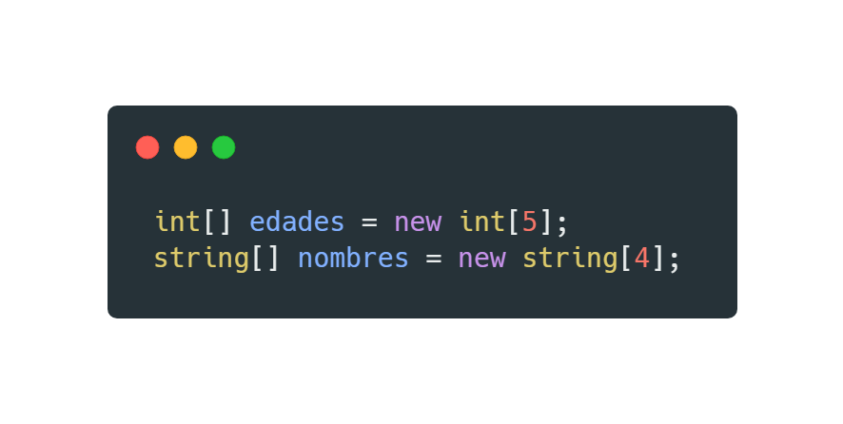
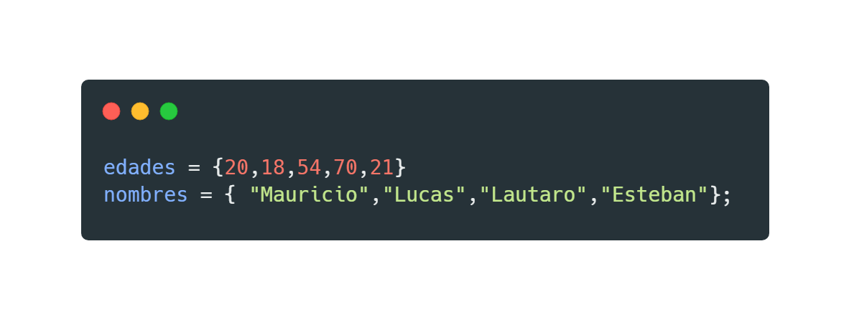
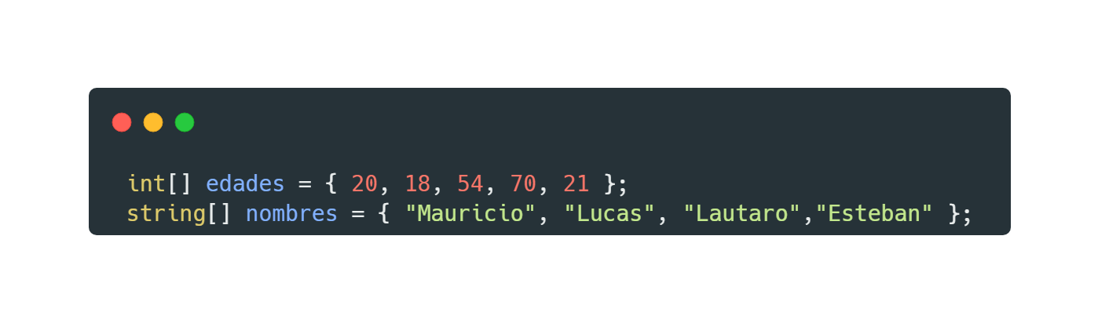
Matrices unidimensionales
Matriz de una sola dimensión (Array)
Instanciar
Inicializar
Instanciar e inicializar

Slide 8
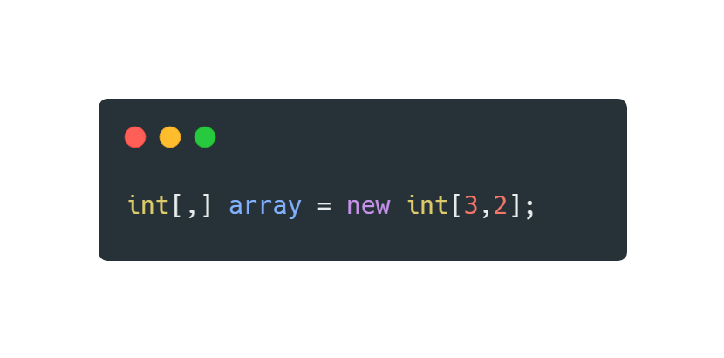
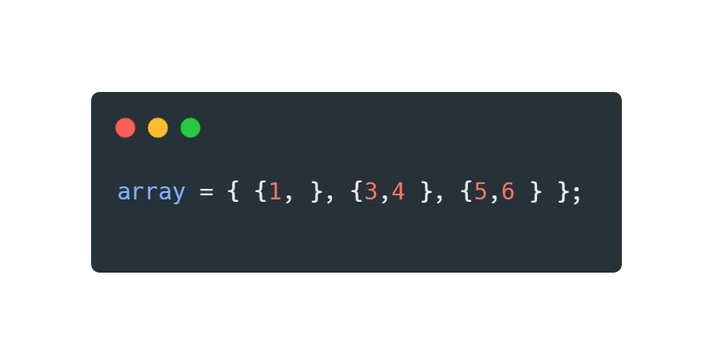
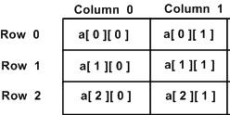
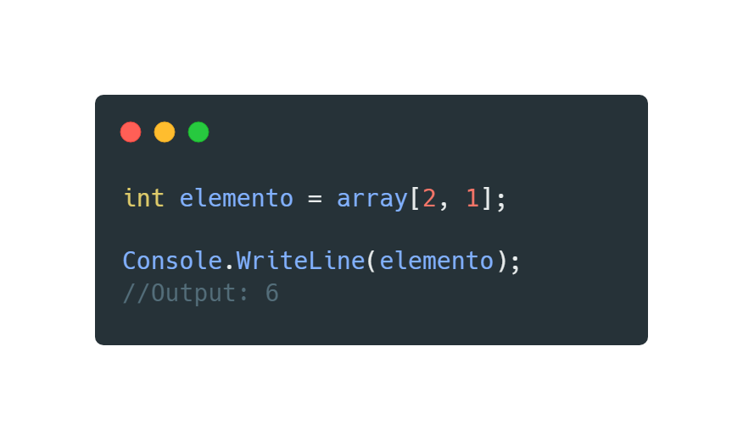
Matrices multidimensionales
Matriz de dos dimensiones
Instanciar
Inicializar
Matriz compuesta por tres filas y dos columnas y todos sus posibles valores
Instanciar e inicializar

Slide 9
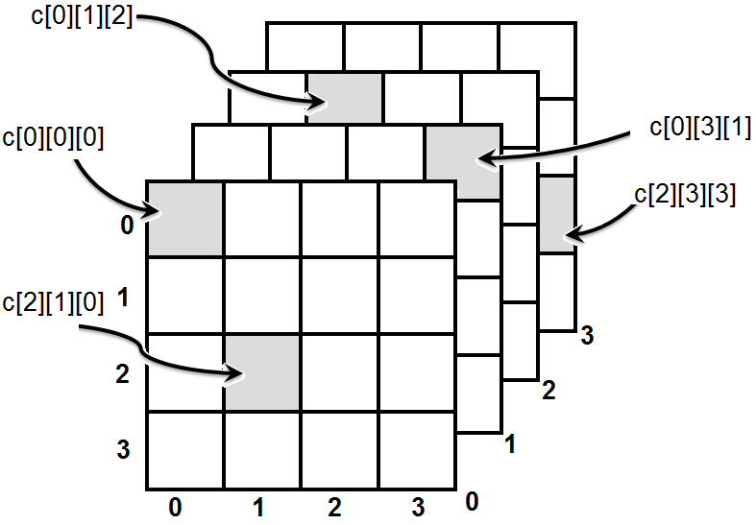
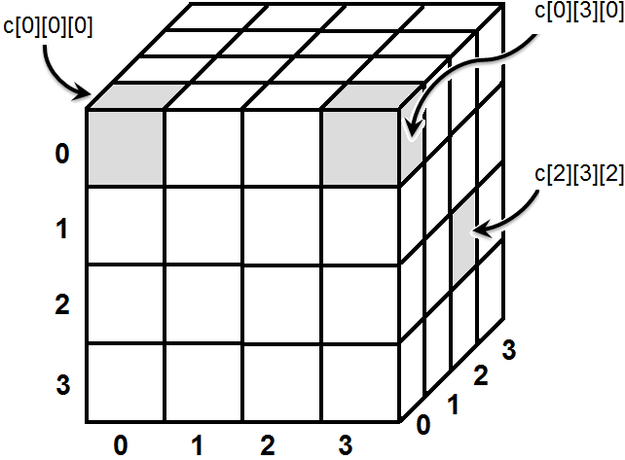
Matrices multidimensionales
Matriz de tres dimensiones:
Representación de una matriz de tres dimensiones en forma de cubo
Representación de una matriz de tres dimensiones en forma de malla

Slide 10
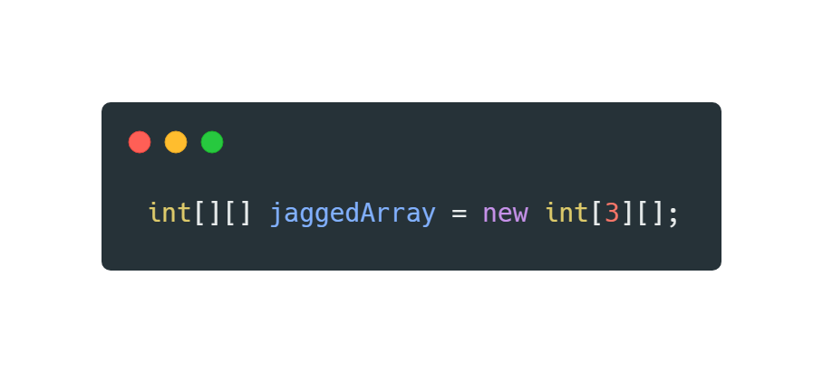
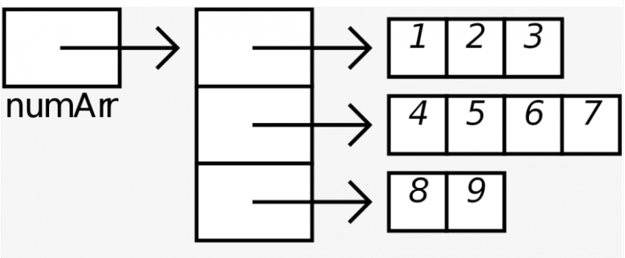
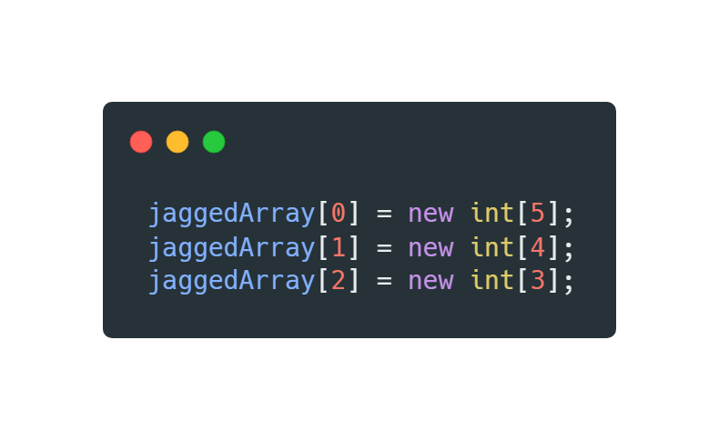
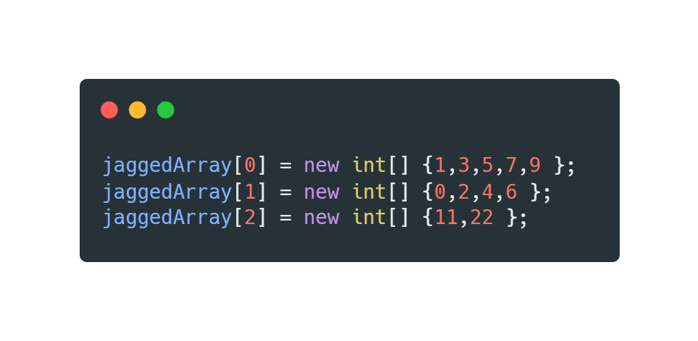
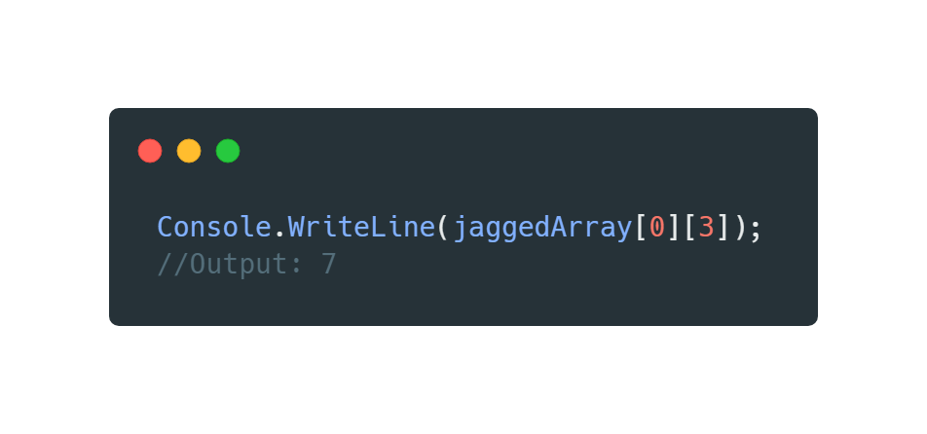
Matrices multidimensionales
Es una matriz cuyos elementos son matrices(Array de Arrays)
Instanciar
Inicializar
Acceder a los elementos por su índice

Slide 11

03.
Tipos de colecciones

Slide 12
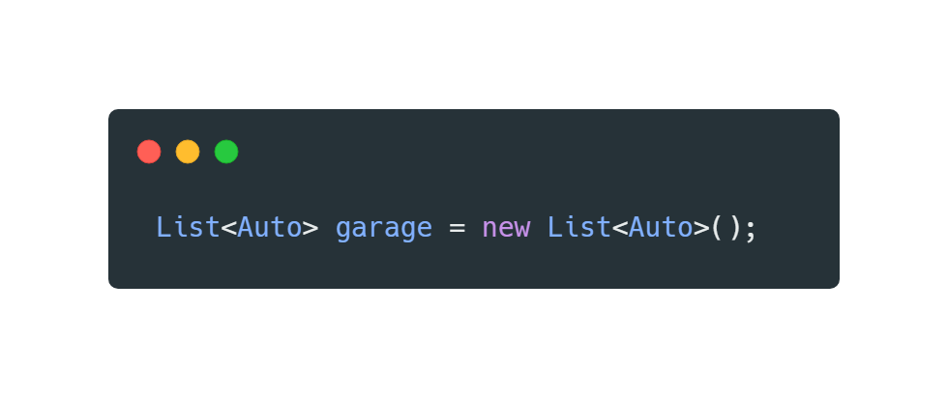
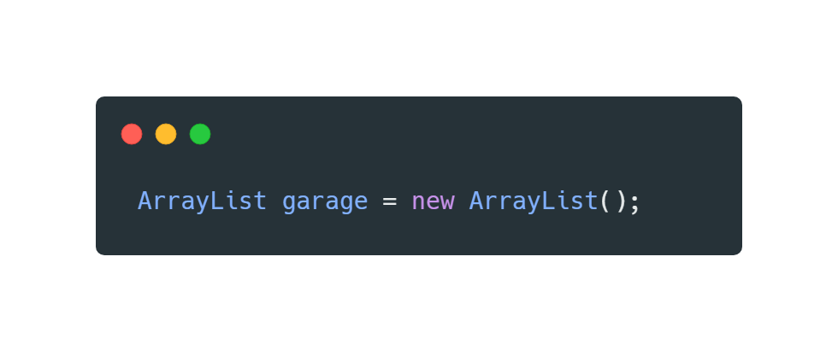
Genéricas y no genéricas
Las colecciones genéricas están contenidas en el namespace System.Collections.Generic. En una colección genérica todos los elementos de la colección tienen el mismo tipo de datos. Una colección genérica impone seguridad de tipo al permitir que solo se agregue el tipo de datos deseado
Ejemplo de la colección genérica List<>
Las clases que pertenecen al namespace System.Collections no cuentan con seguridad de tipo. No almacenan elementos como objetos de tipo específico, sino como objetos de tipo Object
Colección no genérica ArrayList

Slide 13
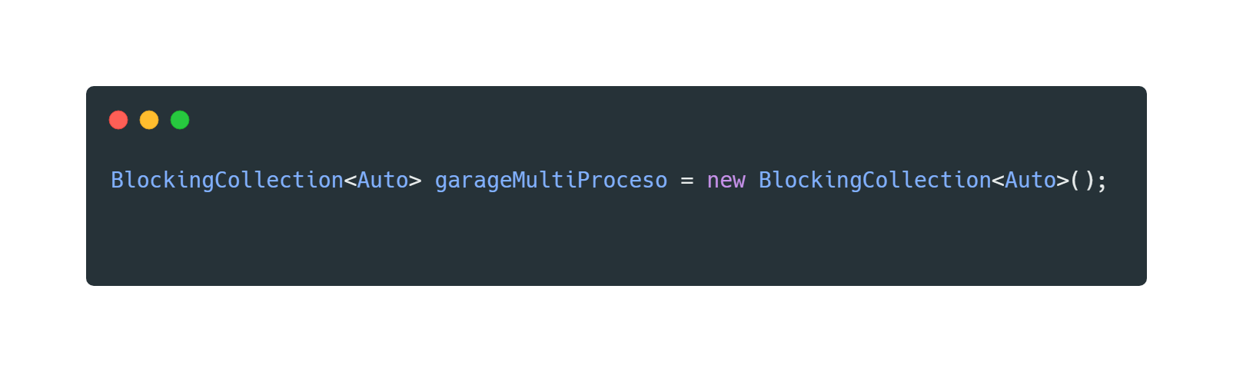
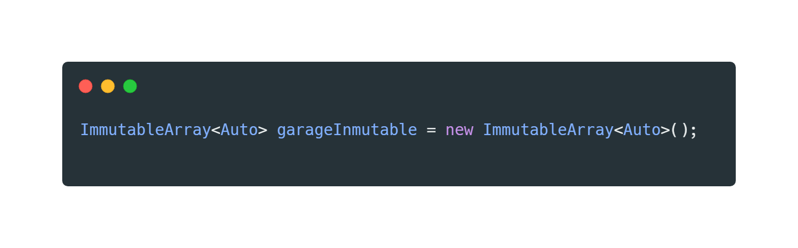
Concurrentes e Inmutables
Las colecciones que pertenecen al namespace System.Collections.Concurrent proporcionan operaciones eficientes y seguras para acceder a los elementos de la colección desde varios hilos de ejecución.
Ejemplo de la colección genérica BockingCollection<>
Las colecciones que pertenecen al namespace System.Collections.Immutable no pueden ser modificadas.Mantienen la cantidad de elementos y el orden relativo todo el tiempo y no permiten las asignaciones de nuevos elementos
Ejemplo de la colección genérica ImmutableArray<>

Slide 14

List<T>

Slide 15
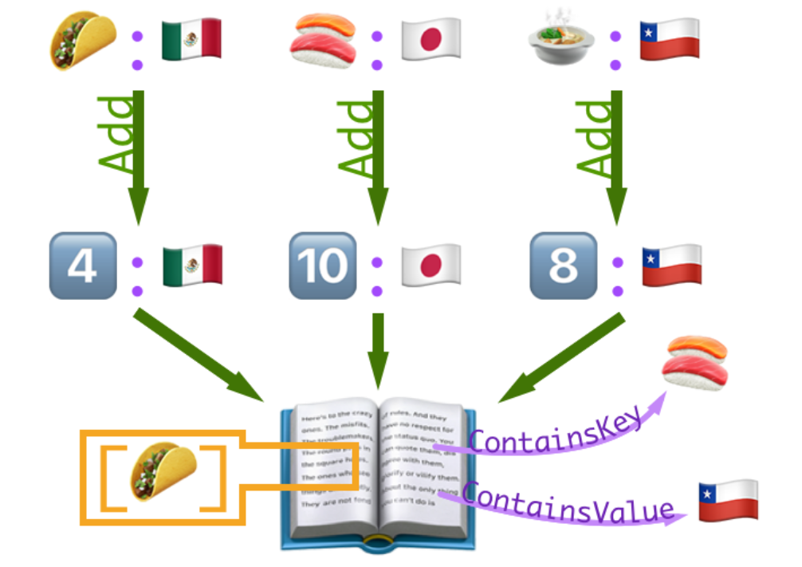
Dictionary<Tkey,Tvalue>

Slide 16
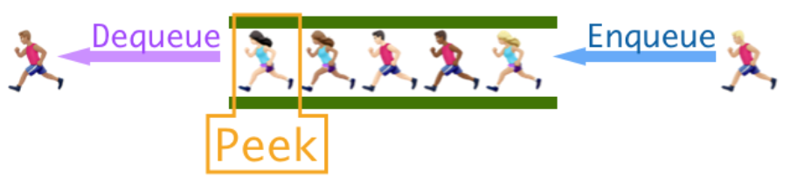
Queue<T>

Slide 17
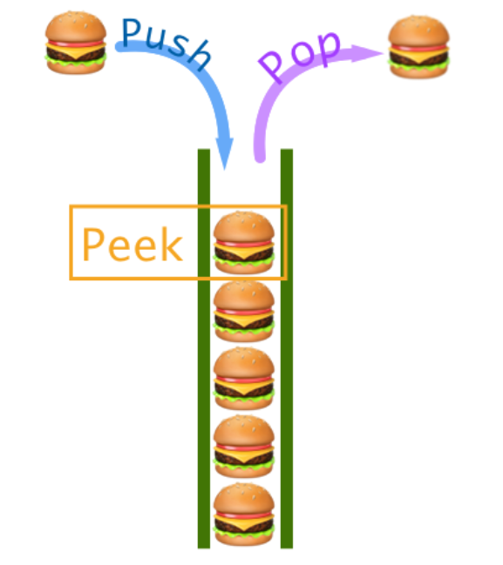
Stack<T>

Slide 18

Ejercicios
I03 - ¡A contar palabras!
C01 - Estadística deportiva
C02 - Enciendan sus motores
https://codeutnfra.github.io/programacion_2_laboratorio_2_apuntes/

Slide 19
Tarea
I01 - Números locos
I02 - Números locos II
https://codeutnfra.github.io/programacion_2_laboratorio_2_apuntes/

